Slide 1



データサイエンティスト養成講座
PythonでLEDを
チカチカさせよう
岡山県立岡山操山中学校
2024年06月19日 放課後
理科室

Slide 2


本日の目的
Pythonを使って
電子工作をする
Pythonを使ってLEDを光らせて、Pythonに
興味を持ってもらい、それをいろいろな人に
教えられるようにする

Slide 3

タイムスケジュール
1.
Raspberry Piの使い方の説明
2.
回路を組む
3.
プログラミングする
4.
LEDの数を増やして、回路を作る
5.
プログラミングをする
6.
質問・感想タイム
Notes:
LED光らせて
チカチカ
増やして
二つ光らせて
同時に光らせて
交互に光らせる

Slide 4
セッション1
Raspberry Piの
使い方
プログラミングに使う、Raspberry Piの使い方を説明します。

Slide 5
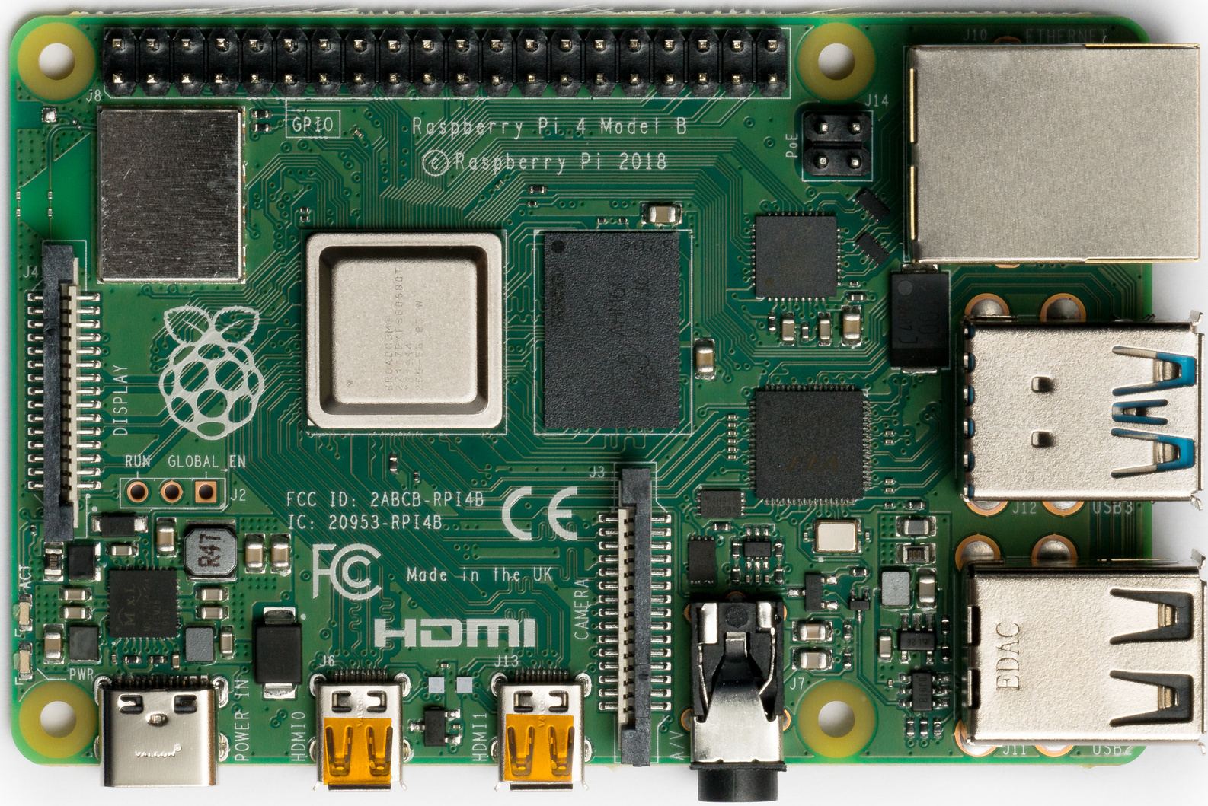

Raspberry Piの使い方
Raspberry Pi
Raspberry Piは、ARMプロセッサを搭載したシングルボードコンピュータ。イギリスのRaspberry Pi 財団とRaspberry Pi Ltdによって開発されている。日本語では略称としてラズパイとも呼ばれる。
©️ Laserlicht / Wikimedia Commons
表示-継承 4.0

Slide 6
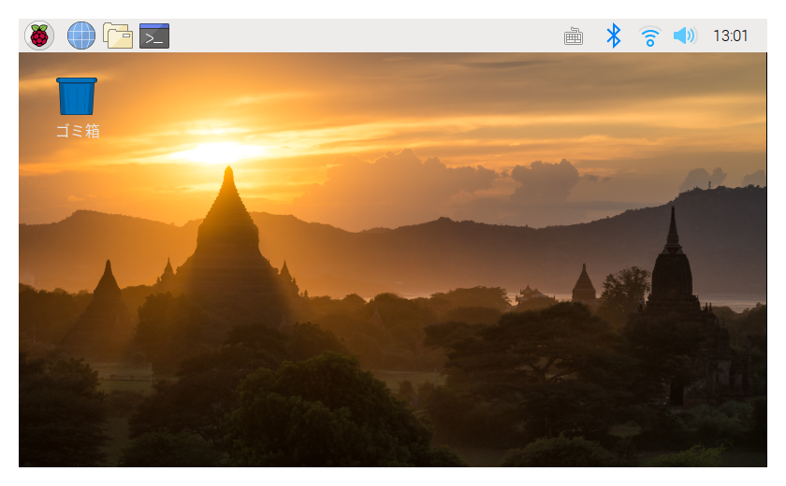
Raspberry Piの使い方
Raspberry Piの画面
人によって違いますが、右のような画面だと思います。

Slide 7
Raspberry Piの使い方
プログラミング
画面の表示方法
左上のラズベリーマークを押して、
プログラミング、
Thonny Python IDE
を押すと、プログラミングができる画面になります。

Slide 8
Raspberry Piの使い方
あたらしいプログラムの作り方
Thonnyの左上のFile、その後
Newを押してください。
すると新しいファイルが作れます。

Slide 9
セッション2
回路を組む
Pythonで電子工作するには、回路を組む必要があります。その回路を自分で組み立てましょう！

Slide 10
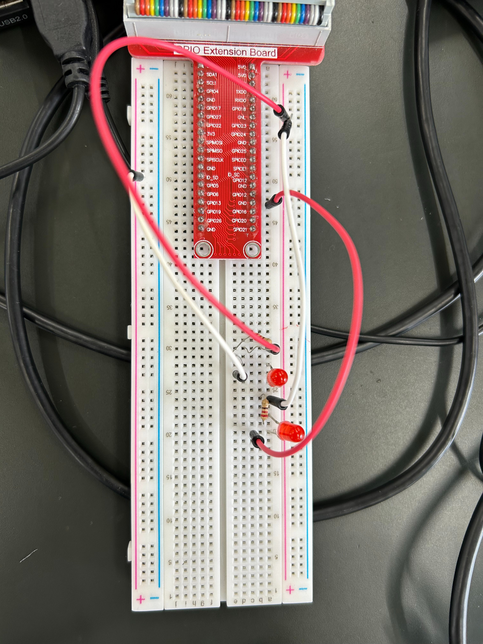
回路を組む
回路はどこに組む？
回路は、ブレッドボードというものに作ります。
ブレッドボード→

Slide 11
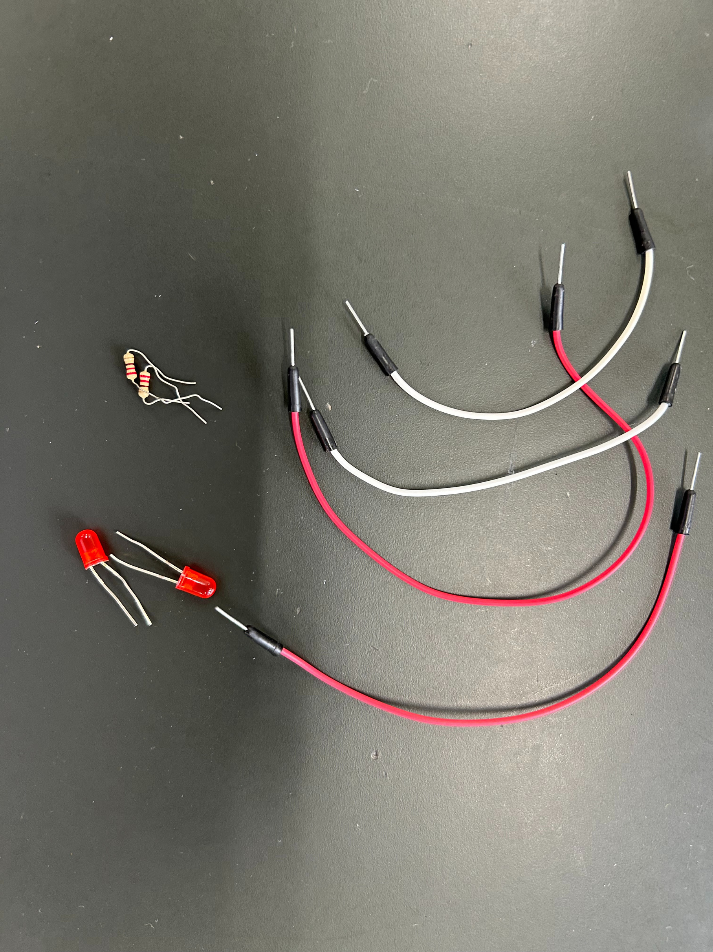
回路を組む
回路を作るための材料
回路を作るには右の材料が必要です。
ブレッドボード.........1台
ジャンパ線(コード)...4本
発光ダイオード(LED)2個
カーボン抵抗器.........2個

Slide 12
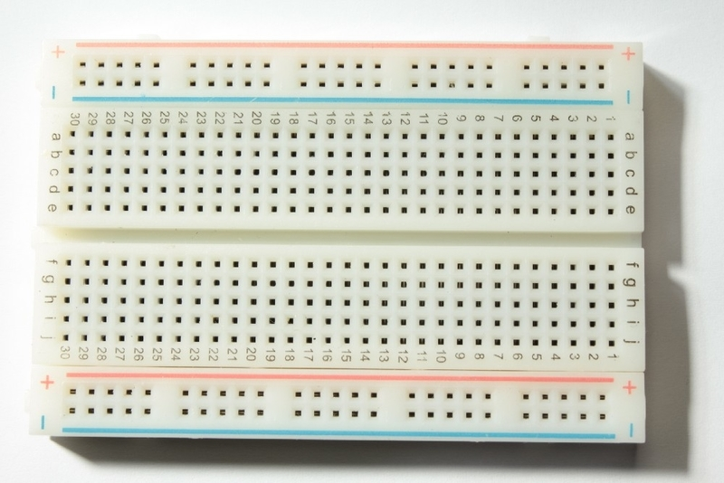
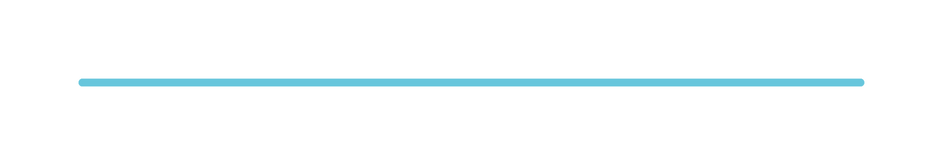
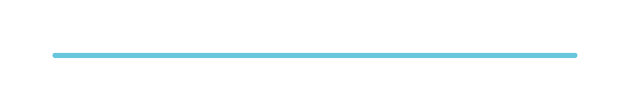
回路を組む
+-は横につながっている
ブレッドボードはどうなっている？
abcdeは横につながっている
ブレッドボードは右図の様になっています。
+-のところは横に繋がっていて、
abcdeのところは縦につながっています。

Slide 13
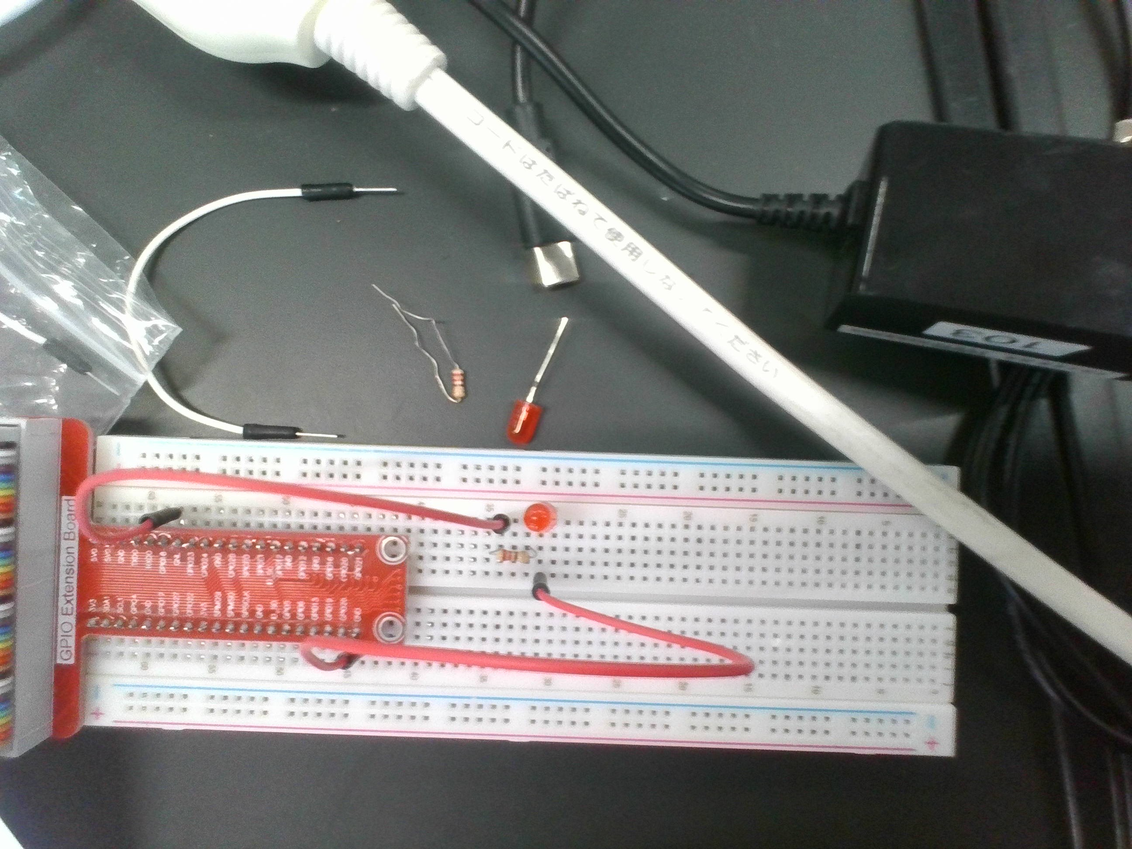
回路を組む
LED一つの時の回路
左の図の様に繋いでください。

Slide 14
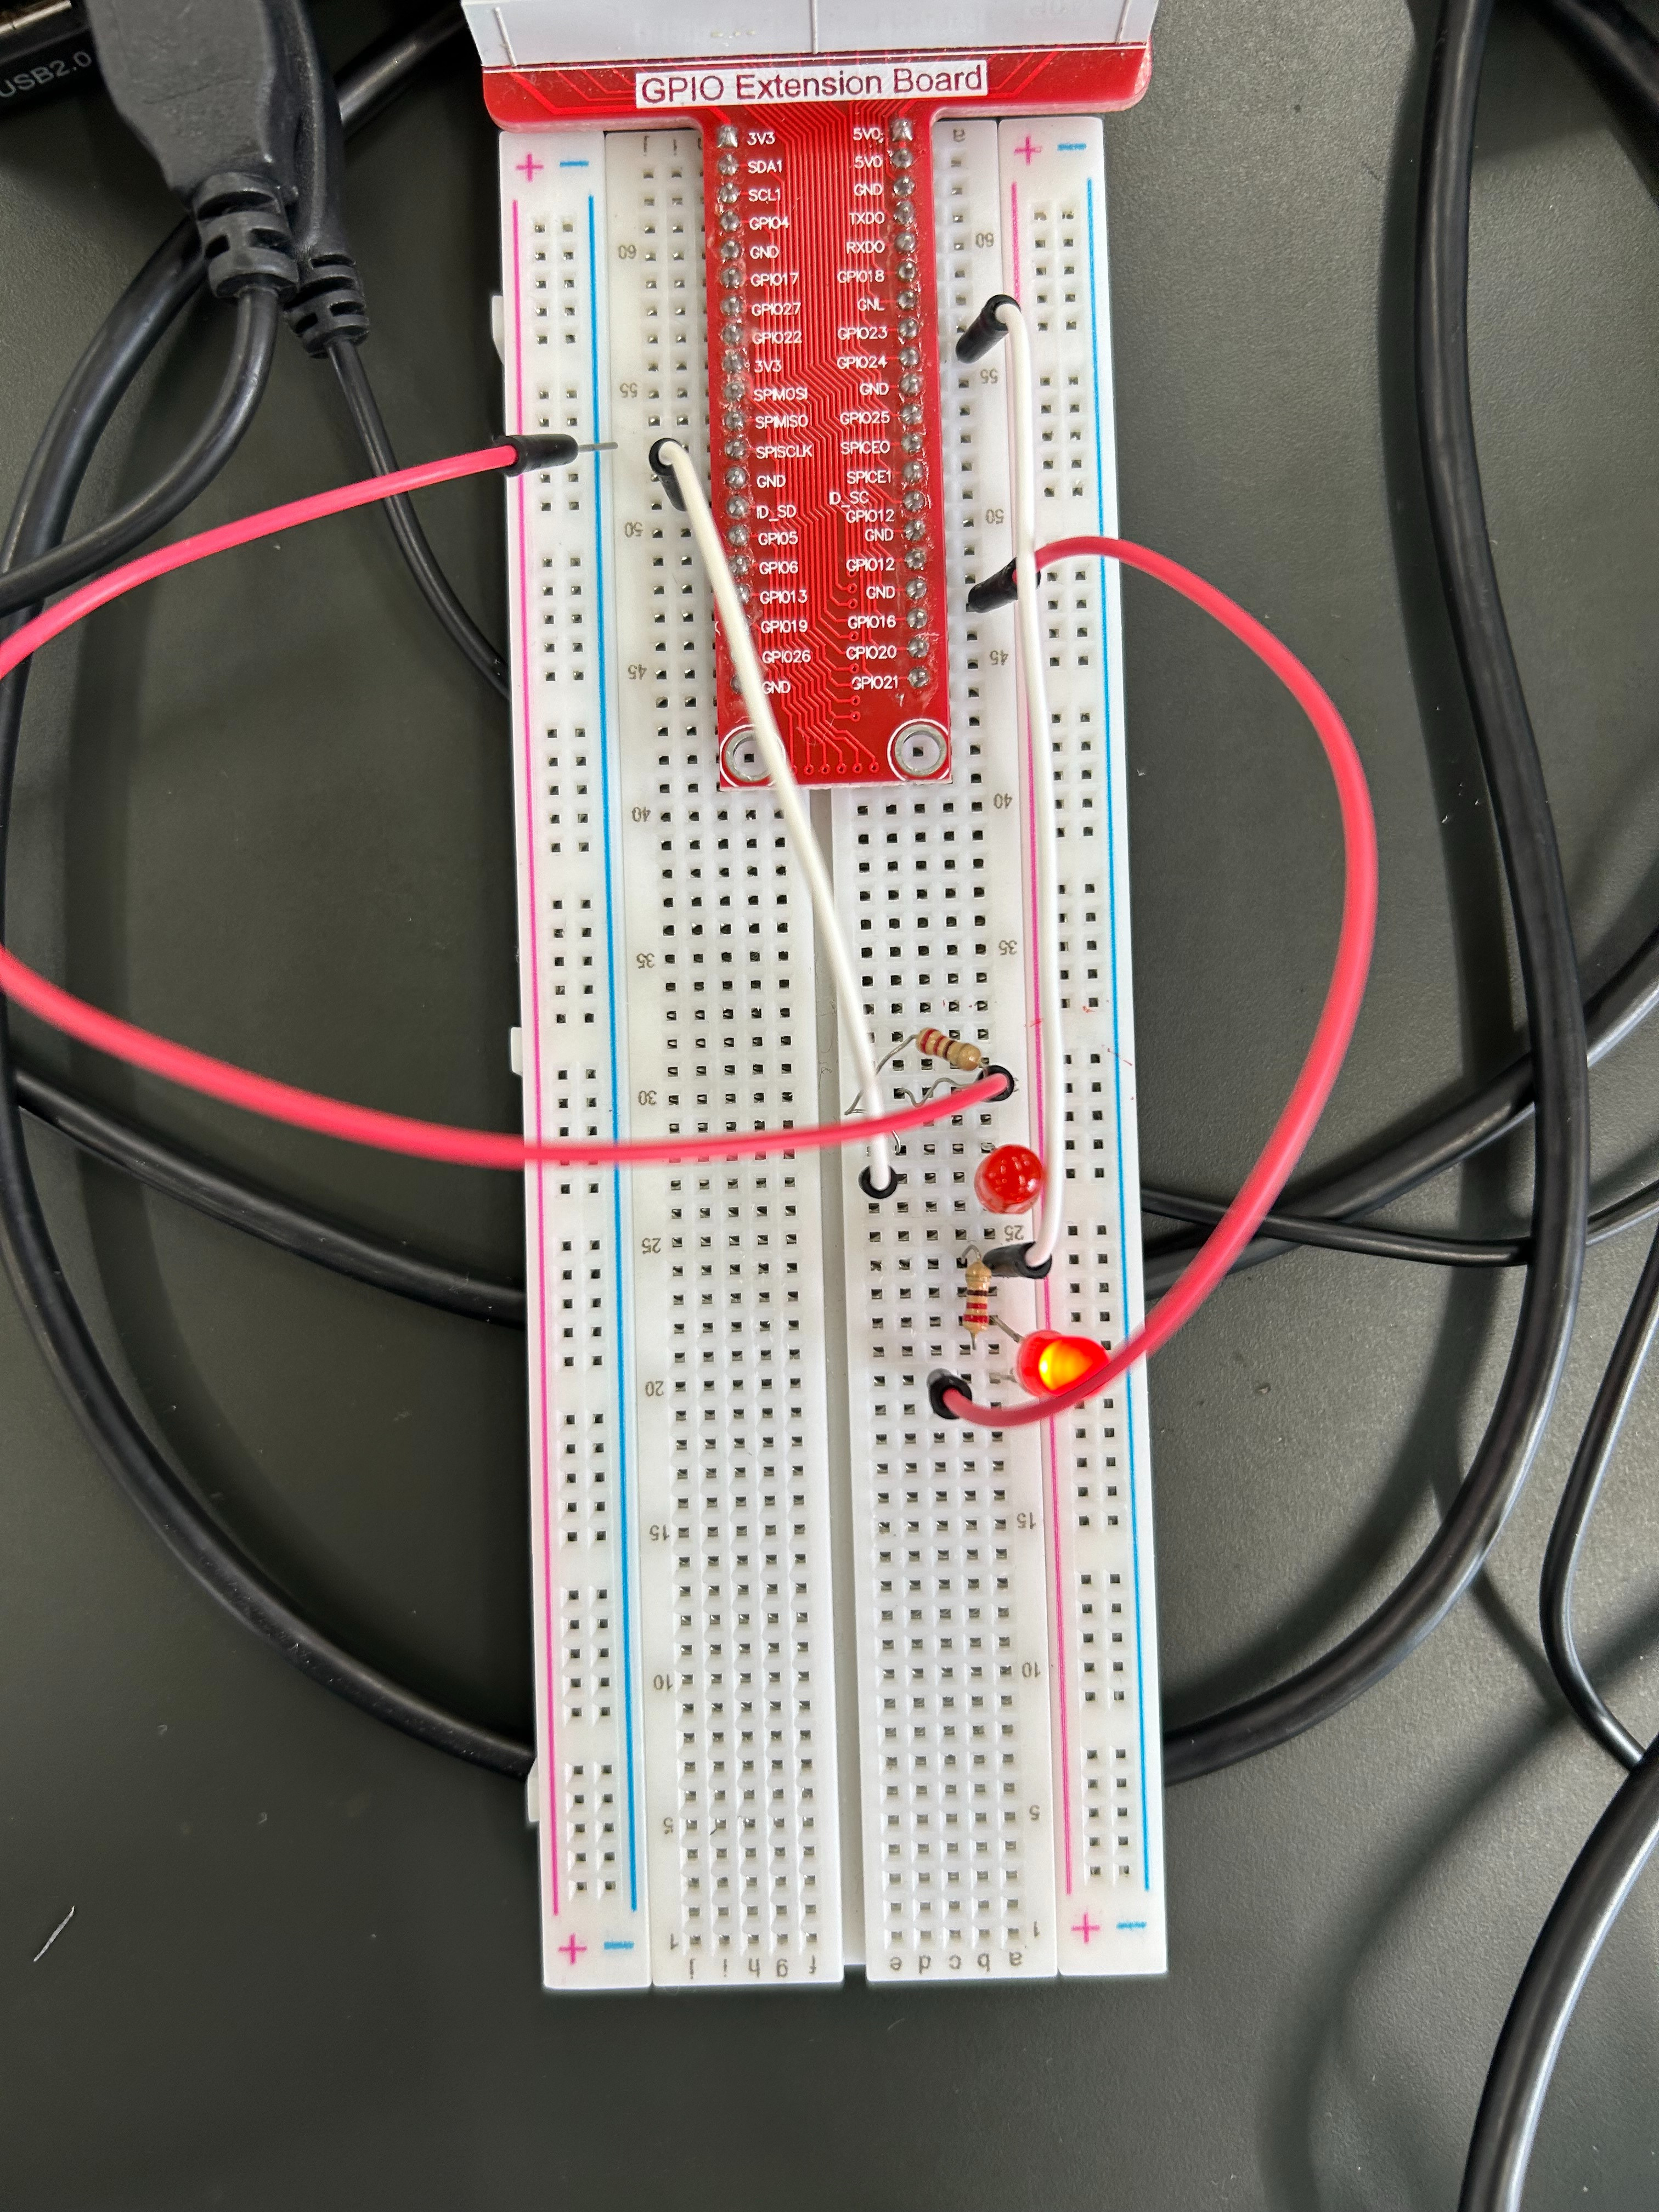
回路を組む
結局どう繋げばいいか
左の図の様に繋いでください。

Slide 15
セッション3
プログラミングする
Let’s Programming!

Slide 16
プログラミングする
#必要なモジュールをインポート
import RPi.GPIO as GPIO
#ポート番号の定義
pin = 18
#GPIOの設定
GPIO.setmode(GPIO.BCM)
GPIO.setwarnings(False)
GPIO.setup(pin, GPIO.OUT)
GPIO.output(pin,GPIO.HIGH)
プログラム
プログラムは左の通りです。
プログラムをうつエリアに入力してみてください。

Slide 17
プログラミングする
#必要なモジュールをインポート
import RPi.GPIO as GPIO
#ポート番号の定義
pin = 18
#GPIOの設定
GPIO.setmode(GPIO.BCM)
GPIO.setwarnings(False)
GPIO.setup(pin, GPIO.OUT)
GPIO.output(pin,GPIO.HIGH)
プログラムの説明
importで、モジュールをインポートしています。
次にGPIOのポート番号を定義しています。
GPIO.output(pin, GPIO.HIGH)でLEDを光らせています

Slide 18
セッション4
LEDを二つにする
LEDの数をひとつ増やしてやってみましょう！

Slide 19
セッション5
回路を組む
Pythonで電子工作するには、回路を組む必要があります。その回路を自分で組み立てましょう！

Slide 20
回路を組む
LED二つの時の回路
左の図の様に繋いでください。

Slide 21
回路を組む
結局どう繋げばいいか
左の図の様に繋いでください。

Slide 22
セッション6
プログラミングする
Let’s Programming!

Slide 23
プログラミングする
#必要なモジュールをインポート
import RPi.GPIO as GPIO
import time
import sys
#ポート番号の定義
Led_pin_a = 16
Led_pin_b = 23
#GPIOの設定
GPIO.setmode(GPIO.BCM)
GPIO.setup(Led_pin_a, GPIO.OUT)
GPIO.setup(Led_pin_b, GPIO.OUT)
GPIO.output(Led_pin_a, GPIO.HIGH)
GPIO.output(Led_pin_b, GPIO.LOW)
プログラム
プログラムは左の通りです。
プログラムをうつエリアに入力してみてください。

Slide 24
プログラミングする
#必要なモジュールをインポート
import RPi.GPIO as GPIO
import time
import sys
#ポート番号の定義
Led_pin_a = 18
Led_pin_b = 23
#GPIOの設定
GPIO.setmode(GPIO.BCM)
GPIO.setup(Led_pin_a, GPIO.OUT)
GPIO.setup(Led_pin_b, GPIO.OUT)
GPIO.output(Led_pin_a, GPIO.HIGH)
GPIO.output(Led_pin_b, GPIO.LOW)
プログラムの説明
今回は、Led_pin_aが光って、
Led_pin_bが消えるようになっています。

Slide 25
プログラミングする
#必要なモジュールをインポート
import RPi.GPIO as GPIO
import time
import sys
#ポート番号の定義
Led_pin_a = 18
Led_pin_b = 23
#GPIOの設定
GPIO.setmode(GPIO.BCM)
GPIO.setup(Led_pin_a, GPIO.OUT)
GPIO.setup(Led_pin_b, GPIO.OUT)
GPIO.output(Led_pin_a, GPIO.HIGH)
GPIO.output(Led_pin_b, GPIO.LOW)
練習問題
光らせるのを逆にしましょう。

Slide 26
プログラミングする
#必要なモジュールをインポート
import RPi.GPIO as GPIO
import time
import sys
#ポート番号の定義
Led_pin_a = 18
Led_pin_b = 23
#GPIOの設定
GPIO.setmode(GPIO.BCM)
GPIO.setup(Led_pin_a, GPIO.OUT)
GPIO.setup(Led_pin_b, GPIO.OUT)
GPIO.output(Led_pin_a, GPIO.LOW)
GPIO.output(Led_pin_b, GPIO.HIGH)
練習問題(答え)
答えは右のとおりです。

Slide 27
#必要なモジュールをインポート
import RPi.GPIO as GPIO
import time
import sys
#ポート番号の定義
Led_red_pin = 18
Led_blue_pin = 23
#GPIOの設定
GPIO.setmode(GPIO.BCM)
GPIO.setup(Led_red_pin, GPIO.OUT)
GPIO.setup(Led_blue_pin, GPIO.OUT)
#while文で無限ループ
#GPIOの電圧を制御
while True:
try:
GPIO.output(Led_red_pin, GPIO.HIGH)
GPIO.output(Led_blue_pin, GPIO.LOW)
time.sleep(0.5) #
GPIO.output(Led_red_pin, GPIO.LOW)
GPIO.output(Led_blue_pin, GPIO.HIGH)
time.sleep(0.5)
except KeyboardInterrupt:
GPIO.cleanup()
sys.exit()
プログラミングする
交互に光らせる
プログラム
プログラムは左の通りです。
プログラムをうつエリアに入力してみてください。

Slide 28
#必要なモジュールをインポート
import RPi.GPIO as GPIO
import time
import sys
#ポート番号の定義
Led_red_pin = 18
Led_blue_pin = 23
#GPIOの設定
GPIO.setmode(GPIO.BCM)
GPIO.setup(Led_red_pin, GPIO.OUT)
GPIO.setup(Led_blue_pin, GPIO.OUT)
#while文で無限ループ
#GPIOの電圧を制御
while True:
try:
GPIO.output(Led_red_pin, GPIO.HIGH)
GPIO.output(Led_blue_pin, GPIO.LOW)
time.sleep(0.5) #
GPIO.output(Led_red_pin, GPIO.LOW)
GPIO.output(Led_blue_pin, GPIO.HIGH)
time.sleep(0.5)
except KeyboardInterrupt:
GPIO.cleanup()
sys.exit()
プログラミングする
#必要なモジュールをインポート
import RPi.GPIO as GPIO
#ポート番号の定義
pin = 18
#GPIOの設定
GPIO.setmode(GPIO.BCM)
GPIO.setwarnings(False)
GPIO.setup(pin, GPIO.OUT)
GPIO.output(pin.GPIO.HIGH)
プログラムの説明
whileで繰り返しをします。
time.sleepで0.5秒間プログラムの動作を止めます。
KeyboardInterruptで、LEDが光るのを止めています。

Slide 29


質問タイム
今日の内容でわからないこと、聞きたいこと、
感想などがある人は挙手してください。

